Slide 1


Цифровая обработка сигналов
СИНТЕЗ ЦИФРОВЫХ БИХ-ФИЛЬТРОВ
НОВОСИБИРСКИЙ ГОСУДАРСТВЕННЫЙ ТЕХНИЧЕСКИЙ УНИВЕРСИТЕТ
В.Н. Васюков
2023

Slide 2
Фильтры с бесконечной ИХ описываются передаточной функцией
при условии, что хотя бы один корень знаменателя отличается от корней числителя, иначе после сокращения ПФ имеет вид полинома, что соответствует КИХ.

Slide 3
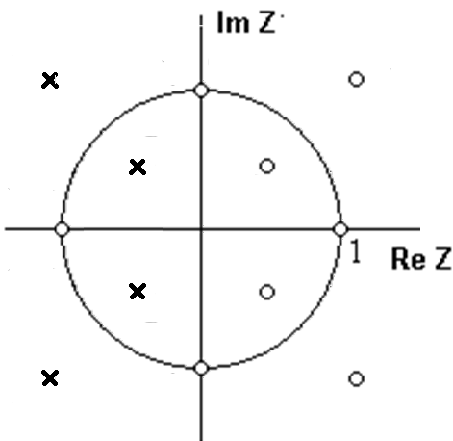
Нужно отметить, что физически реализуемые устойчивые БИХ-фильтры не могут иметь линейную ФЧХ, т.к. условие линейности ФЧХ
означает, что каждому
полюсу внутри
1-окружности
соответствует
полюс вне её, что влечёт
неустойчивость

Slide 4
С другой стороны, бесконечная ИХ не может быть чётно-симметричной последовательностью, что также приводит к выводу о невозможности ЛФЧХ.
Поэтому при построении БИХ-фильтров приходится интересоваться вносимой задержкой в двух видах - групповой и фазовой.
При рассмотрении АЧХ удобнее оперировать квадратом модуля КЧХ.

Slide 5
Функция имеет по сравнению с ПФ двойной набор нулей и полюсов, которые обладают симметрией относительно 1-окружности. Поэтому подобрав такую функцию желаемого вида, легко перейти к ПФ, обеспечив устойчивость, а если нужно, то и минимально-фазовость. Для этого нужно объединить в функции H(z) все полюсы и нули, лежащие внутри 1-окружности, а все остальные будут отнесены к

Slide 6
ФИЛЬТРЫ-ПРОТОТИПЫ
1. Фильтры Баттерворта (Butterworth)
- частота среза
Передаточная функция должна удовлетаорять условию
2N полюсов – корней уравнения

Slide 7
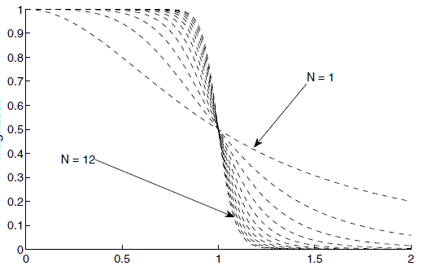
Полюсы
все нули в точке p=∞
АЧХ «максимально плоская»,
монотонная при любом порядке фильтра

Slide 8
.
2. Фильтры Чебышëва
Аппроксимация желаемой АЧХ, основанная на полиномах Чебышëва, обеспечивает более быстрый спад в переходной полосе частот за счет колебаний АЧХ в полосе пропускания (фильтры Чебышëва 1-го рода) или в полосе задерживания (фильтры Чебышëва 2-го рода).
Полином Чебышёва порядка n
при
при
Рекуррентные формулы для полиномов Чебышёва

Slide 9
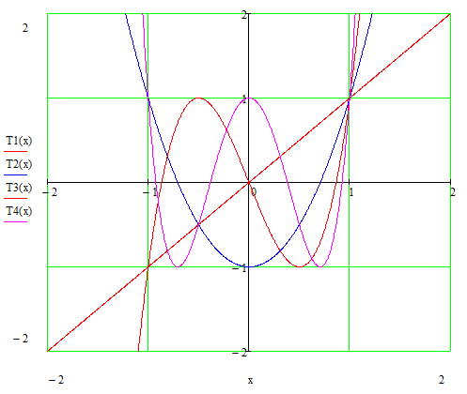

Slide 10
Фильтры Чебышёва I рода

Slide 11
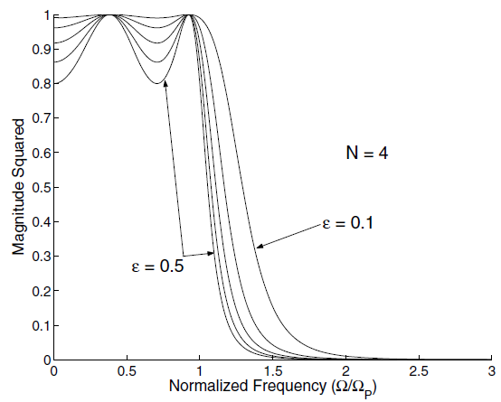
Isen F. DSP for MATLAB™ and LabVIEW™. Volume 3. Digital Filter Design

Slide 12
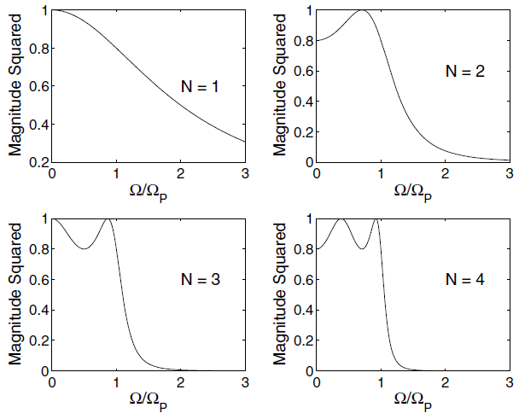
Isen F. DSP for MATLAB™ and LabVIEW™. Volume 3. Digital Filter Design

Slide 13


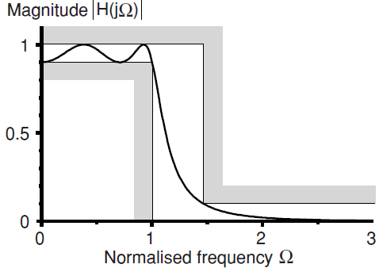
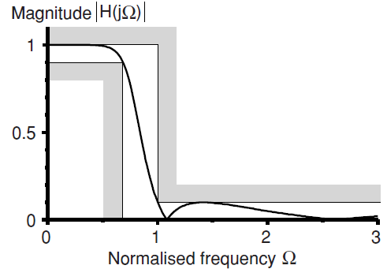
Фильтры Чебышёва II рода

Slide 14
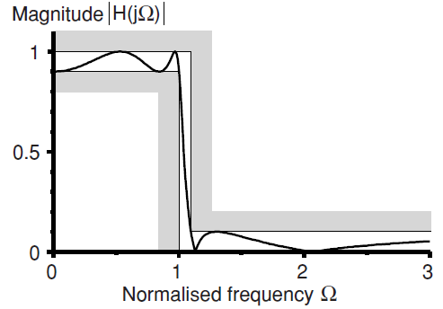
3. Эллиптические фильтры
(фильтры Золотарёва–Кауэра)
- эллиптическая функция Якоби
Фильтр Чебышёва 4 порядка Эллиптический фильтр 4 порядка

Slide 15



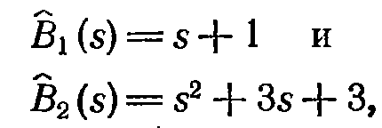

4. Фильтры Бесселя
имеют максимально плоскую характеристику групповой задержки (ср. фильтры Баттерворта).
Характеристика групповой задержки – производная ФЧХ.
Передаточная функция ФБ имеет вид
где - полином Бесселя степени n,

Slide 16
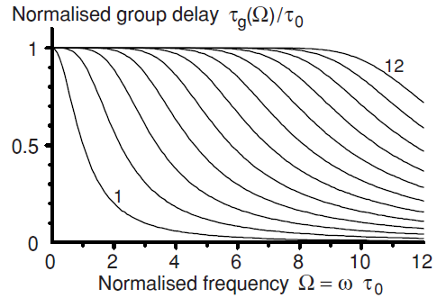
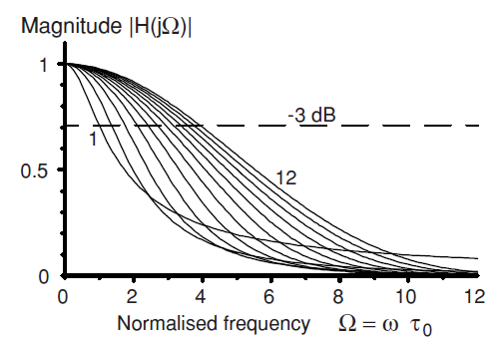
Характеристика групповой задержки и АЧХ фильтров Бесселя
различных порядков имеют вид
Частота среза зависит от порядка
© Dietrich Schlichthärle, Digital Filters. Basics and Design. Second Edition, 2011
И импульсная, и амплитудно-частотная характеристики стремятся к гауссовой кривой по мере увеличения порядка фильтра (Рабинер, Гоулд. ТПЦОС 1978).

Slide 17
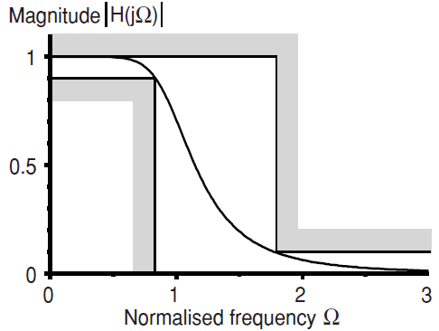
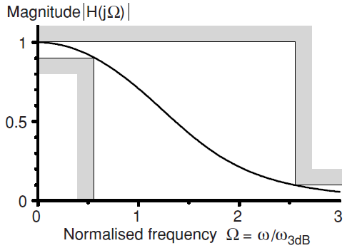
Для сравнения – фильтры 4 порядка
Баттерворта
Чебышёва
Бесселя
Золотарёва-Кауэра

Slide 18
ЧАСТОТНЫЕ ПРЕОБРАЗОВАНИЯ
Позволяют получить фильтр заданного вида из имеющегося фильтра нижних частот
ФНЧ – ФНЧ
подстановка даёт - КЧХ ФНЧ с другой
граничной частотой
ФНЧ – ФВЧ
ФНЧ – ПФ
ФНЧ – РФ

Slide 19
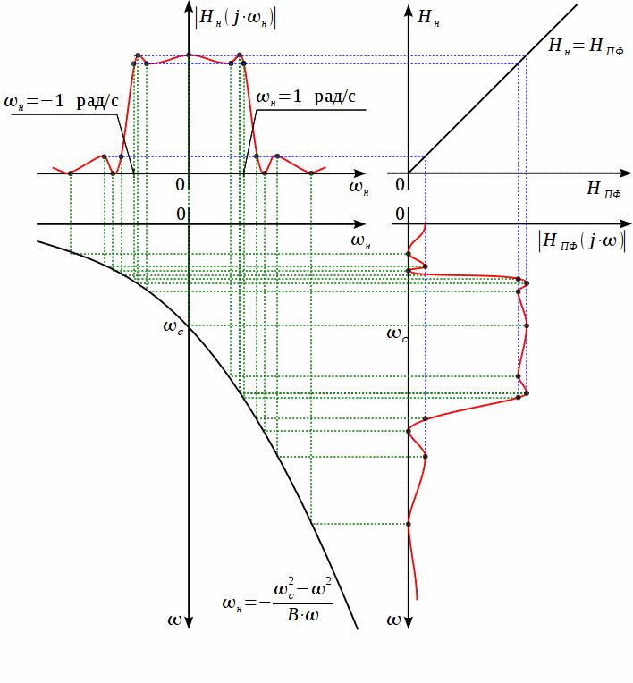
http://www.dsplib.ru/content/filters/ch8/ch8.html#r1

Slide 20
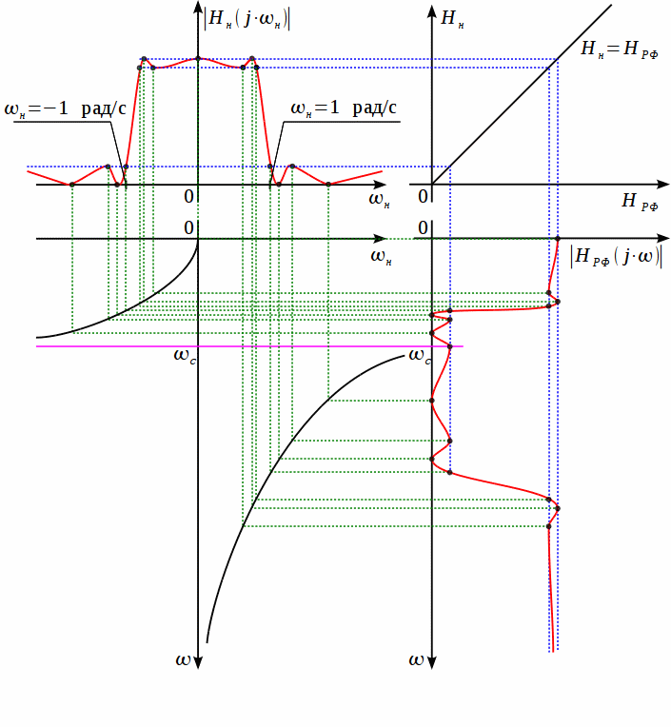
http://www.dsplib.ru/content/filters/ch8/ch8.html#r1

Slide 21
АНАЛОГО-ЦИФРОВАЯ ТРАНСФОРМАЦИЯ
1. Метод инвариантности импульсной характеристики (метод импульсной инвариантности)
- связь аналоговой и цифровой частот
Заметим: изменение p на никак не влияет на z;
Множество точек p-плоскости
отображается на всю z-плоскость

Slide 22
Множество точек p-плоскости
отображается на всю z-плоскость

Slide 23
Передаточная функция произвольного аналогового фильтра
(с сосредоточенными параметрами) имеет вид дробно-рациональ­ной функции комплексного переменного p. Такая функция может быть представлена в виде суммы дробей
- полюсы передаточной функции
Обратное преобразование Лапласа даёт ИХ
- функция Хэвисайда (для обозначения каузальности)

Slide 24
Дискретизация ИХ аналогового фильтра
с шагом даёт ИХ дискретного фильтра
- полюсы передаточной функции дискретного фильтра

Slide 25
Левая p-полуплоскость отображается внутрь 1-окружности, значит, устойчивый аналоговый фильтр преобразуется в устойчивый дискретный

Slide 26
Очевидно, если КЧХ прототипа не финитна, а это всегда так для фильтров конечного порядка, то неизбежно наложение (суммирование) «хвостов» сдвинутых копий и, как следствие, искажение формы получаемой КЧХ дискретного фильтра по отношению к КЧХ фильтра-прототипа. Если наложение пренебрежимо мало, можно считать, что форма АЧХ сохраняется.
Метод инвариантности импульсной характеристики применяется в основном для синтеза цифровых фильтров нижних частот. Которые, впрочем, можно преобразовать в ФВЧ, ПФ или РФ (см. частотные преобразования)

Slide 27
2. Метод билинейного преобразования (метод Тастина,
Arnold Tustin)
Снова обратимся к связи аналоговой и цифровой частот
Естественный шаг – прямая подстановка – приводит к функции, которая не является дробно-рациональной относительно z
Аппроксимация функции логарифма

Slide 28
Подстановка в передаточную функцию аналогового фильтра-прототипа
даёт функцию, дробно-рациональную относительно z,
которая может быть передаточной функцией реализуемого дискретного фильтра
Конформное отображение, известное как преобразование Мёбиуса
Найдём обратную функцию $p⟼z$
Подставим вместо p
Модуль дроби равен 1, т.к. числитель и знаменатель – КСП

Slide 29
тогда
связь «аналоговой» и «цифровой» частот при билинейном преобразовании описывается выражениями
вся аналоговая частотная ось (бесконечной длины) отображается на единичную окружность (длины 2π), причем это отображение однократно, и вследствие этого различные участки оси испытывают различное «сжатие»

Slide 31
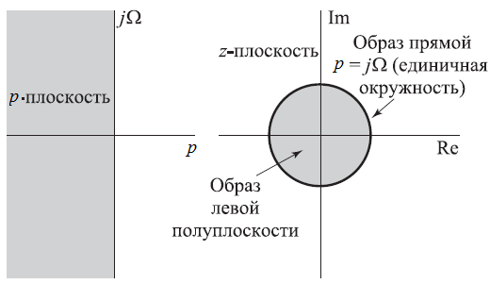
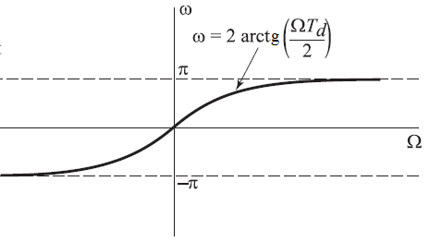

Slide 32
Чтобы устойчивый аналоговый фильтр трансформировался в устойчивый же цифровой фильтр, требуется, чтобы при билинейном преобразовании левая полуплоскость p-плоскости отображалась внутрь единичной окружности.
модуль дроби будет меньше 1, если
Поэтому все полюсы устойчивого аналогового фильтра отображаются внутрь единичной окружности, и дискретный фильтр будет устойчивым.

Slide 33
Итак, билинейное преобразование трансформирует устойчивый реализуемый аналоговый фильтр в устойчивый реализуемый цифровой фильтр.
Вследствие однократнос­ти отображения частотной оси на 1-окружность отсутствует наложение «хвостов» КЧХ, что является достоинством билинейного преобразования.
К недостаткам следует отнести то, что не сохраняются ни импульсная, ни фазочастотная характеристики фильтра (точнее было бы сказать, что импульсная и фазочастотная характеристики дискретного фильтра могут сильно отличаться по форме от соответствующих характеристик прототипа).
Порядок расчета ЦФ методом билинейного преобразования:
Определение характерных частот ЦФ и пересчет их в частоты аналогового фильтра
Синтез аналогового фильтра, удовлетворяющего заданным условиям.
Подстановка формулы билинейного преобразования в выражение передаточной функции фильтра-прототипа.

Slide 34
Стоит упомянуть ещё один метод преобразования аналогового фильтра в дискретный – метод согласованного z-преобразования (matched z-transformation), который основан на замене двучленов в составе ПФ аналогового фильтра
где a – полюс или нуль.
Этот метод близок к методу инвариантности ИХ, т.к. полюсы преобразуются одинаково, однако по-разному отображаются нули.
Этот метод практически не применяется
(Рабинер Л., Гоулд Б. Теория и применение цифровой обработки сигналов, 1978 )

Slide 35
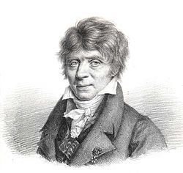

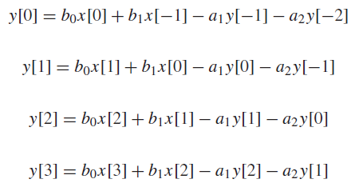
Метод Пронѝ
Позволяет найти коэффициенты БИХ-фильтра по нескольким первым отсчётам ИХ
Разностное уравнение БИХ-фильтра
Gaspard Clair François Marie
Riche, baron de Prony
1755 – 1839
Пусть на входе δ-последовательность, N=2, M=1
Это первые отсчёты ИХ

Slide 36
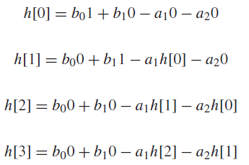
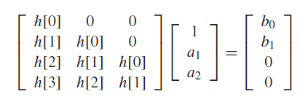
Обозначая выходные отсчёты как отсчёты ИХ,
Можно записать в матричной форме

Slide 37

Видно, что нижние строки можно выделить
и найти сначала коэффициенты а, а уже затем, зная их, найти коэффициенты b, решая уравнения, соответствующие верхним строкам
Isen F. DSP for MATLAB™ and LabVIEW™. Volume 3. Digital Filter Design

Slide 38
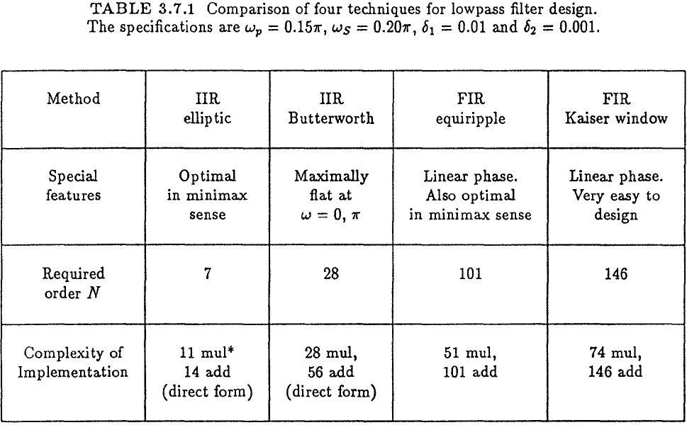
1993 Vaidyanathan P. Multirate systems and filter banks_

